Slide 1
固始县祖师松林小学 胡安良
2010年7月9日
小学语文第十册第一课
燕 子

Slide 2
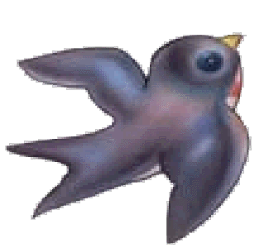
燕子

Slide 3

听音乐说说你严重的燕子是怎样的

Slide 4

《燕子》说课设计内容
一、教材内容简介
二、教学过程
三、板书
四、练习

Slide 5

教材内容简介
今天,我准备的说课内容是小学语文五年级课文《燕子》,
《燕子》是现代著名作家郑振铎先生的一篇写景状物的散文佳
作,长期以来就是小学语文教材的必选篇目,文质兼美,这篇散
文描绘了春天里燕子活泼机灵的外形体态,特别是在春光飞掠
和憩息的画面,着力写出了它“为春天增添了许多生机”,充
分表现了小燕子的可爱.全文按照主要意思可分为三部
分,第一部分写燕子的外形特点;第二部分写燕子
为春光增添生机;第三部分写燕子飞掠和憩
息的特点

Slide 6
教学目标 :
⑴ 学会本课8个生字,正确读写“俊俏,聚拢,增添,五线谱,荡漾,音符”等词语
⑵有感情地朗读全文,背诵全文.
⑶感受燕子的活泼可爱和光彩夺目的春天景色,培养热爱大自然的思想感情.
⑷学习作者抓住事物特点的观察和表达方法.
教学重点∶
怎样引导学生从作者对春天里的小燕子的
描写中体会燕子的可爱和生机勃勃的景色.
教学难点∶
体会作者在观察的基础上如何抓住景物
的特点进行描写.

Slide 7
教 学 过 程
一:出示课题,激发兴趣
二:初读课文,整体感知
三:精读品味,质疑探究
四:拓展延伸

Slide 8

一:出示课题,激发兴趣
由播放耳熟能详的少儿歌曲《小燕子》引入课题. 这样导入,即触动孩子对童年生活的回忆,增强趣味性,也从另一个角度加深了对课文内容的理解,歌词里的"我问燕子你为啥来,燕子说,这里的春天最美丽",与课文结尾"谱写一曲春天的赞歌"有异曲同工之效.这样,学生就会很快走入课文里那个光彩夺目的春天,感受到小燕子为春天增添的生机,不必用教师点拨,学生的体验就已经在潜移默化中实现了教学目标.

Slide 9
学习生字
俊 俏 拢 添
沾 倦 谱 符
唧

Slide 10

学习词语
俊俏 聚拢 增添 五线谱
音符 翅膀 吹拂 掠过
偶尔 波纹 荡漾

Slide 11

二:初读课文,整体感知
首先自由通读课文,因为通读课文能为
识字教学创设语言环境,为感情朗读打基
础,为理解语言作铺垫.学生通读时,教师提
出要求:用自己喜欢的方式朗读,同时巡回
指导,留意纠正学生不标准的字音,并将犯
有较普遍的错误的生字词板书,然后由学
生们自己查字典正音,纠偏,以锻炼学生自
主识字能力.

Slide 12

听课文画出你认为特别优美的句子

Slide 13
然后,由学生归纳本文的主要内容。
第一段:描写燕子的形象特点
第二段:写春天燕子从南方赶来了,为春光增添 了生机.
第三段:写燕子飞行憩息的特点

Slide 14
三:精读品味,质疑探究
1,学生有感情的朗读第一段,思考回答:课文是从哪几方面描写燕子形象美的,然后汇报交流:
因为第一段写燕子的外形部分是一个精彩的开头,要让学生对作者抓住小燕子的特点来写有所认识,因此引导他们发现作者观察的细致之处。
羽毛——乌黑发亮 翅膀——俊俏轻快 尾巴——剪刀似的 总的特点——活泼机灵
2,发现体会“凑”字的好处.
“凑”字生动形象,把多方面的特点合起来,使得可爱的小燕子的形象栩栩如生,跃然纸上.
3,齐读第二段,欣赏"燕子春景图"

Slide 15
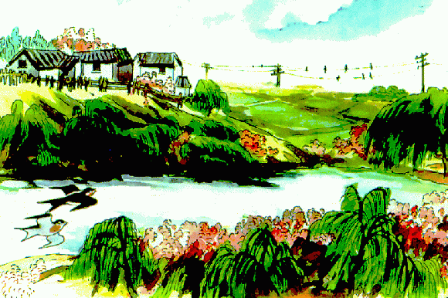

Slide 16
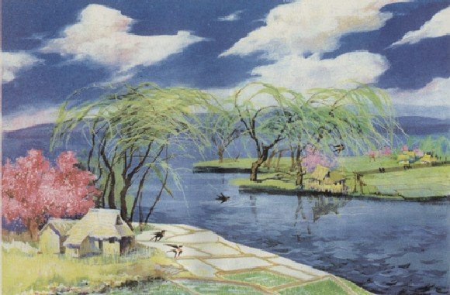

Slide 17
比较一下，说说哪句写得好，好在哪里？
才下过几阵雨，风吹拂着柳丝，草、叶、花聚拢来，形成了春天。
才下过几阵蒙蒙的细雨。微风吹拂着千万条才展开带黄色的嫩叶的柳丝。青的草，绿的叶，各色鲜艳的花，都像赶集似的聚拢来，形成了光彩夺目的春天。

Slide 18
四:拓展延伸
《语文课程标准》重视拓展学生
的思维,发展创新能力,针对本节课的
实际内容,利用文本优美的语言形式,
安排学生进行仿写,把自己眼中的春
天在笔下描绘出来.此环节作为作业
的形式布置下去.

Slide 19
羽毛
光滑漂亮
翅膀
俊俏
凑成燕子
（活泼机灵）
尾巴
剪刀似的
燕子
雨、风、柳、草、叶、花
赶集
（生趣）
掠、叫、飞、横掠、沾
动态美
几痕
五线谱
落
静态美
音符
赞美

Slide 20

练习
一、读并写出下列的字或词。
jùn qiào lǒng tiān zhān
（ ） 聚（ ） 增（ ） （ ）了
juàn pǔ fú jī jī
疲（ ） 五线（ ） 音（ ） （ ）叫
俊俏
沾
拢
添
倦
谱
符
唧 唧

Slide 21

二．组词语
符 号
符（ ） 谱（ ）
沾（ ） 奏（ ）
附（ ） 普（ ）
粘（ ） 凑（ ）
乐 谱
沾 染
奏 乐
附 加
普 通
粘 贴
紧 凑

Slide 22
学习结束

